Slide 1
Co2,china y el mundo.
Fernando Sánchez Olmo

Slide 2
Contenido
Introducción
Hipótesis iniciales
Acerca del data set
Entendimiento de los datos
Análisis de los datos
Conclusiones

Slide 3
Introducción
Hipótesis iniciales:
China crece tanto y tan rápido porque contamina más
China contamina más porque usa energía que no respeta el medio ambiente
La economía de China está basada en el carbón y la nuclear
EE. UU. y Europa se basan en la misma producción de energía que China, pero están reconvirtiendo el sector

Slide 4
Introducción
Acerca del data set:
FUENTE: KAGGLE
CONTENIDO: Información sobre la producción, consumo y emisiones de co2 de todos los países del mundo. Inicialmente se trata de un data set con 55440 filas y 11 columnas, entre las que se encuentran a parte de las ya citadas, la población, el tipo de energía producido, el año de la toma del dato, el pib, la intensidad energética por PIB y la intensidad energética per cápita.
CONSIDERACIONES: El PIB está medido en paridad de poder de compra con base en el 2015 y en dólares y la producción de energía en la medida anglosajona de quad que equivale a 1 x 10^15 btu (British Thermal Units) y que en el Sistema de medida internacional equivale a 1,055 055 852 62×10^18 Julios y las emisiones de co2 en millones de toneladas
Notes:
Considere la posibilidad de hablar acerca de:
Registro Público de Huella de Carbono (España)

Slide 5
Entendimiento de los Datos
En este punto hemos llevado a cabo una revision de los datos y hemos encontrado que es necesario:
Eliminar una columna innecesaria llamada Unnamed: 0
En la columna Country, eliminar el dato de World pues es la suma de todos los demás países
En la columna Energy_type. Eliminar el dato all_energy_types, variable similar a la anterior
Hemos eliminado filas en las que faltaban datos en diferentes años
Por último hemos convertido la columna Year en fecha.
Notes:
Considere la posibilidad de hablar acerca de:
Descripción
Cuestionario

Slide 6
Entendimiento de los Datos
En la columna Energy_production vemos datos negativos, los cuales tienen su explicación según el informe sobre el sistema eléctrico español, elaborado en 2020 por REE (Red Eléctrica Española), como que la energía consumida para la producción excede a la energía generada, por lo que decidimos mantenerlos.
Hemos eliminado nulos de países que ya no existen como Former Yugoslavia, Germany East, Germany West, Former Serbia and Montenegro, Former U.S.S.R., Former Czechoslovakia.
En las columnas GDP, Population, Energy_intensity_per_capita, Energy_intensity_by_GDP y CO2_emisión, Energy_intensity_per_capita y Energy_intensity_by_GDP se ha decidido que si un año falta información se considera que ese año se mantuvo igual al año anterior, es decir la producción se mantuvo constante.
Notes:
Considere la posibilidad de hablar acerca de:
Descripción
Cuestionario

Slide 7
Entendimiento de los Datos
En la columna de Energy_consumption existen negativos en el tipo de energía renovable, que no son eliminados, puesto que esta energía al aportarse a la red general, no consume otra energía para producirse, y evita que se produzca co2 por las vías convencionales, y de ahí los datos negativos
En la columna de Energy_production todos los valores negativos correspondían a Qatar para el tipo de energía renovable y en unos años muy específicos, que van desde 1984 a 1995, periodo en el que no había consumo de energía renovable debido a que Qatar es el mayor exportador de gas del mundo y nunca le ha hecho falta preocuparse por las renovables empezado a preocuparse por esto en torno al año 2019.
Notes:
Considere la posibilidad de hablar acerca de:
Descripción
Cuestionario

Slide 8
Entendimiento de los Datos
De todos los países nos hemos quedado solo con los 40 mayores productores de energía del mundo, por las siguientes razones:
la producción mundial media es de 141.42 millones de btu
la producción media de los 40 países con más producción es 141.37 millones de btu
El porcentaje de producción media mundial de estos 40 países es 99.97%
El porcentaje de producción media mundial del resto de países es de 0.03%
Notes:
Considere la posibilidad de hablar acerca de:
Descripción
Cuestionario

Slide 9
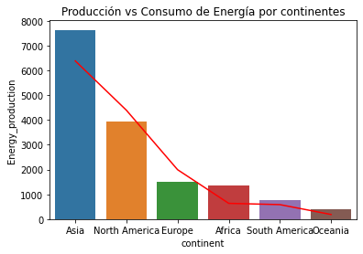
Análisis de los Datos
NIVEL GENERAL:
A nivel mundial existe exceso de oferta, pues el balance es positivo, aunque solo en 0,22 btu
La energía está muy concentrada en unos pocos países, principalmente China, Estados Unidos y Rusia
El recurso más usado a nivel mundial es el carbón
Debido a las grandes diferencias entre países en producción, consumo, PIB y población los valores están muy dispersos entre el mínimo y el máximo de cada variable

Slide 10
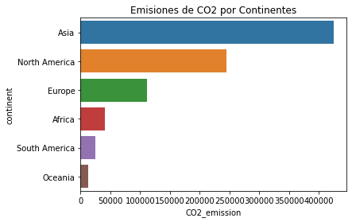
Análisis de los Datos
NIVEL GENERAL:
El grueso de las emisiones de Co2 se concentran en Asia, Norte América y Europa. Sin embargo, la gran mayoría de las emisiones las tienen Asia y Norte América que también son los grandes productores mundiales.

Slide 11
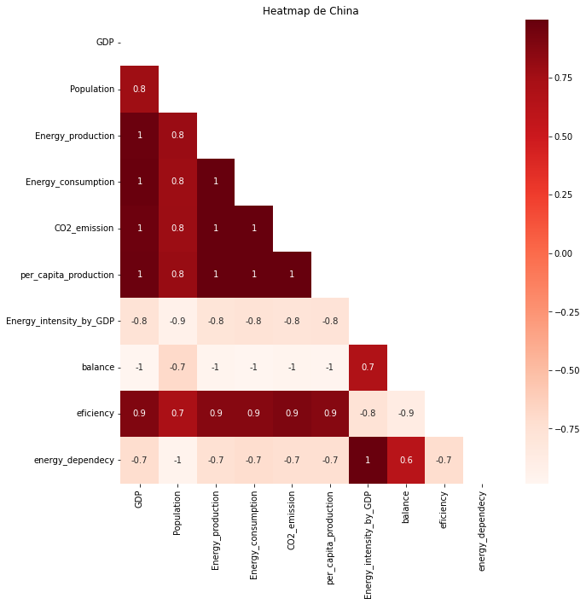
Análisis de los Datos
CHINA:
GDP tiene una relación negativa con la dependencia energética, la eficiencia, el balance y la intensidad de energía por GDP y una relación positiva con la producción per cápita, las emisiones de Co2, el consumo de energía y la producción de energía.

Slide 12
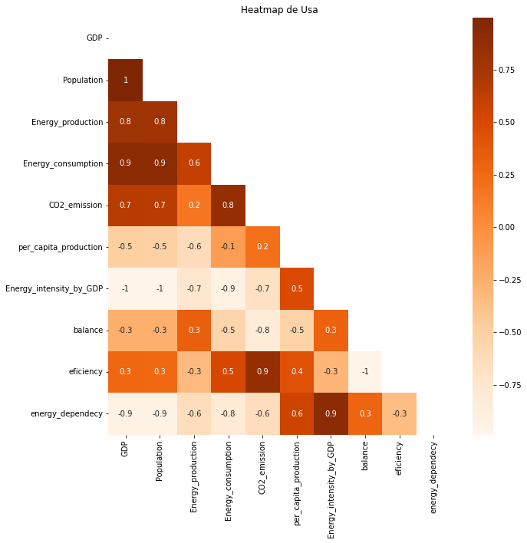
Análisis de los Datos
ESTADOS UNIDOS:
Producción y GDP (0.8)
Consumo y GDP (0.9)
Energy_dependency y GDP (0.9)
Producción y población (0.8)
Consumo y población (0.9)
Energy_dependency y población (-0,9)
Emisiones de co2 y consumo de energía (0,8)
Eficiencia y emisiones de co2 (0,9)

Slide 13

Análisis de datos, china

Slide 14
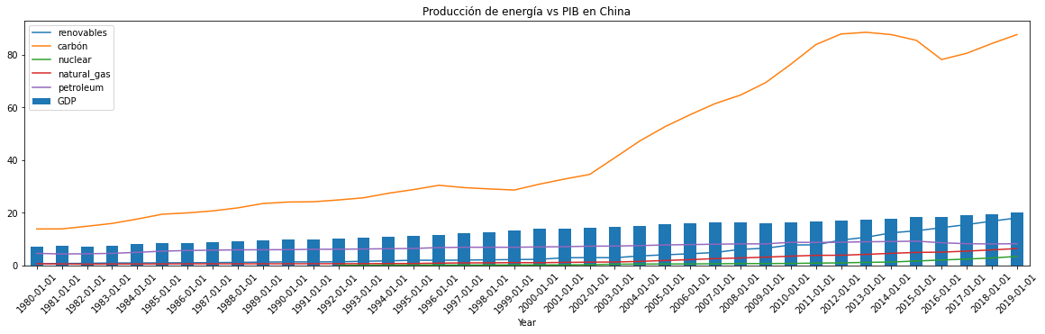
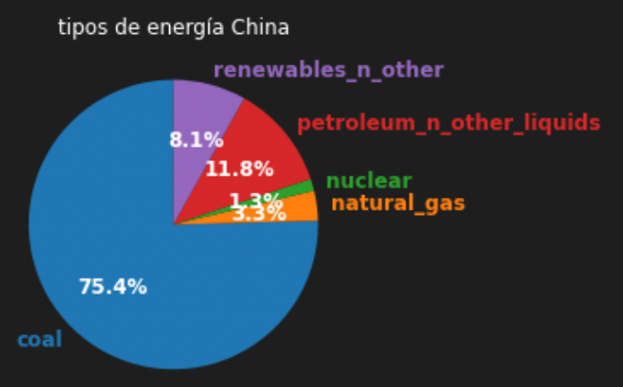
Análisis de Datos, China
Es el segundo mayor productor de energía
el 75 por ciento de ella proviene del carbón, el 11,8% del petróleo y otros líquidos y el 8,1% de renovables.
su PIB ha crecido de manera muy importante durante todo el periodo, llegando a superar a los Estados Unidos.

Slide 15

Análisis de datos, EE.UU.
Esta foto de Autor desconocido está bajo licencia CC BY-NC-ND

Slide 16
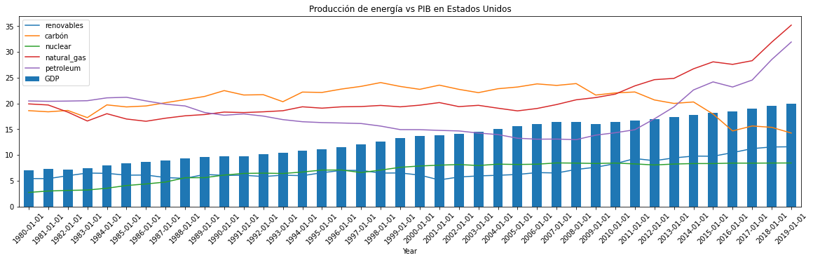
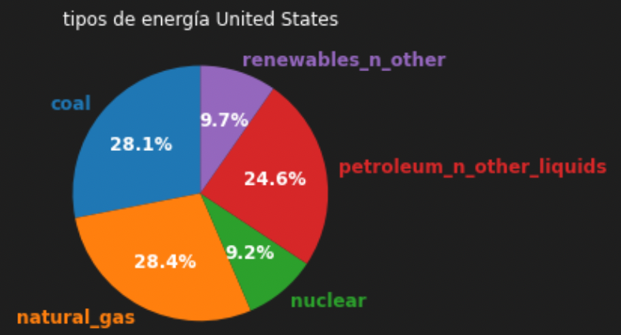
Análisis de Datos, EE.UU.
Estados Unidos tiene la producción de energía más diversificada que China,
produce el 28,4% de la energía con gas natural, el 28,1% con carbón, el 24,1% con petróleo y otros líquidos y solo el 9,7% con renovables y el 9,4% con nuclear.
En términos de pib, Estados Unidos en 1980 estaba por delante de China con una cifra de 7080,75 millones de dólares ppp, pero en 2019 las cosas cambiaron y terminó con un pib de 19.925,43 euros.

Slide 17
Análisis de datos, China vs EE.UU.
Hemos podido ver que hay dos periodos diferenciados en ambas economías, en las cuales Estados Unidos realiza un cambio en el mix productivo, potenciando las renovables y el gas natural y reduciendo notablemente la producción con carbón, esto se produce a partir del año 2007. En China también hay un cambio, pero es la potenciación, con la producción mucho más fuerte, de la energía procedente del carbón a partir del año 1999.
Mirando la diferencia en las tasas de crecimiento entre estos dos periodos en ambas economías y comparándolos entre ellos podemos apreciar que Estados Unidos venía creciendo a tasas anuales medias del 3,15% en el periodo inicial de 1980 a 2007, y China lo venía haciendo a tasas del 9,931% en el periodo de 1980 a 1993. Cuando se produce el cambio productivo de energía en ambas economías, estas tasas bajan en ambos países, pero en mayor proporción en los Estados Unidos que venía ya con cifras muy inferiores y manteniendo China cifras muy altas de crecimiento, lo que les ha permitido adelantar a Estados Unidos. En este sentido, después del cambio productivo China crecía al 8,986% de tasa media anual y Estados Unidos lo hacía en el 1,658%. Según estos datos podemos decir que, aunque el tipo de producción energética está relacionada con el Pib, no va a explicar todo el crecimiento de este y que a Estados Unidos le ha afectado el cambio de producción en la obtención de menores tasas de crecimiento, posiblemente por ser energías menos eficientes en el sentido del coste de producción, que el carbón, que es la energía que fue predominante en Estados Unidos hasta el 2007 y que China potenció en gran medida a partir de 1999.
China no es el país que emite más CO2 por tonelada de BTU de energía producida en media , estando Estados Unidos por delante de China, aunque muy parejos, teniendo este último un mix de generación más repartido entre fuentes.

Slide 18
Análisis de datos, Contraste de Hipótesis
Al identificar dos periodos diferenciados en ambas economías en las que ha habido un cambio importante en sus procesos de producción de energía, y a la vez en el crecimiento del PIB, hemos llevado a cabo un test pareado de contraste de hipótesis para ver si realmente existe diferencia entre ellos y merece la pena estudiarlos porque hay algo interesante que ver. El resultado es que sí, que son dos periodos verdaderamente diferentes y que tienen algo que investigar tanto en el PIB, como en la producción energética y las emisiones de co2

Slide 19
Conclusiones, ¿Se validan las hipótesis?
China crece tanto y tan rápido porque contamina más
Como hemos visto a lo largo del estudio esta hipótesis no se confirma puesto que el crecimiento ha venido determinado por otros factores. Esto lo podemos corroborar en la comparación del crecimiento del pib de Estados Unidos y China en los periodos de 1980 a 1993 donde China producía con carbón, pero a unos niveles muy inferiores a después de 1993 y aun así las emisiones de co2 entre China y Estados Unidos eran muy parejas siendo las de Estados Unidos superiores.

Slide 20
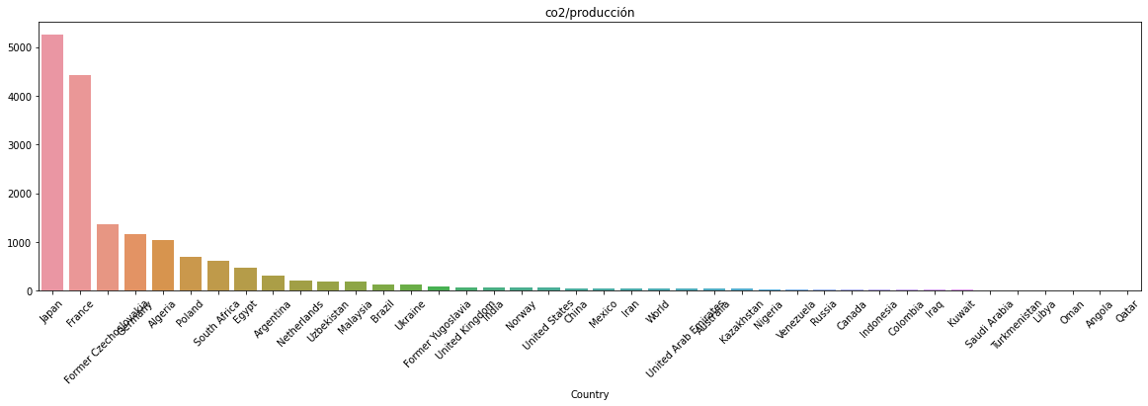
Conclusiones, ¿Se validan las hipótesis?
China contamina más porque usa energía que no respeta el medio ambiente
China emite un co2 similar al de Estados Unidos, que tiene un mix de producción energético mucho más diversificado, siendo el de Estados Unidos algo superior. Además, si vemos la ratio de eficiencia (co2/producción), ni China ni Estados Unidos son los más contaminantes, estando Estados Unidos por delante de China.

Slide 21
Conclusiones, ¿Se validan las hipótesis?
La economía de China está basada en el carbón y la nuclear
Hemos comprobado que prácticamente en su totalidad, un 75,4%, está basado en el carbón y sólo un 1,3 por ciento en la nuclear.

Slide 22

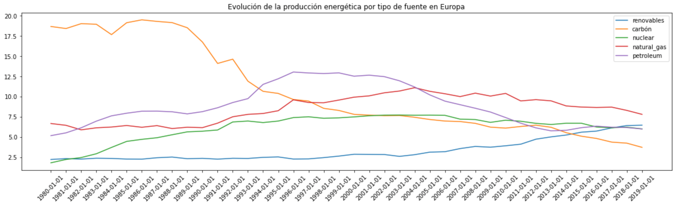
Conclusiones, ¿Se validan las hipótesis?
EE. UU. y Europa se basan en la misma producción de energía que China, pero están reconvirtiendo el sector
En un inicio para Europa así era, pero desde 1987 aproximadamente, empezaron a eliminar drásticamente la producción de carbón para potenciar solo las renovables y reducir el resto, aunque a diferentes velocidades. Vemos que la nuclear y el gas se ha ido reduciendo en menor medida que el petróleo, que también lo hizo fuertemente. Por tanto, podemos decir que en unos inicios todos se basaban en mayor o menor proporción en lo mismo, pero Europa y Estados Unidos han ido reconvirtiendo el sector para potenciar las renovables y China ha seguido un camino totalmente opuesto potenciando el carbón, en vez de reducirlo. Hay que decir en este sentido, que Europa es la que más ha apostado por las renovables ya que Estados Unidos, aunque ha reducido el carbón, ha potenciado más el gas natural y el petróleo.

